Slide 1

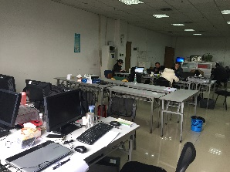
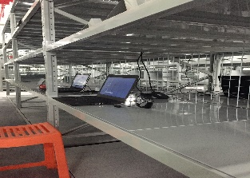
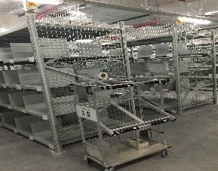
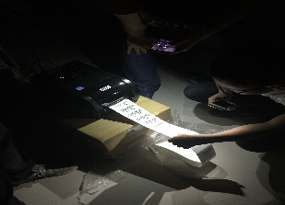
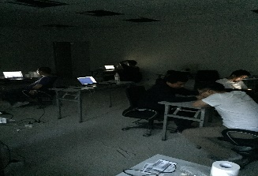
责任
人本
和谐
感恩
罗马攻略
重庆医药（集团）股份有限公司信息中心 2016年 12月

Slide 2
内容
建罗马
目录
定规划
展宏图

Slide 3
工作内容
01
第 一 章
建罗马

Slide 4
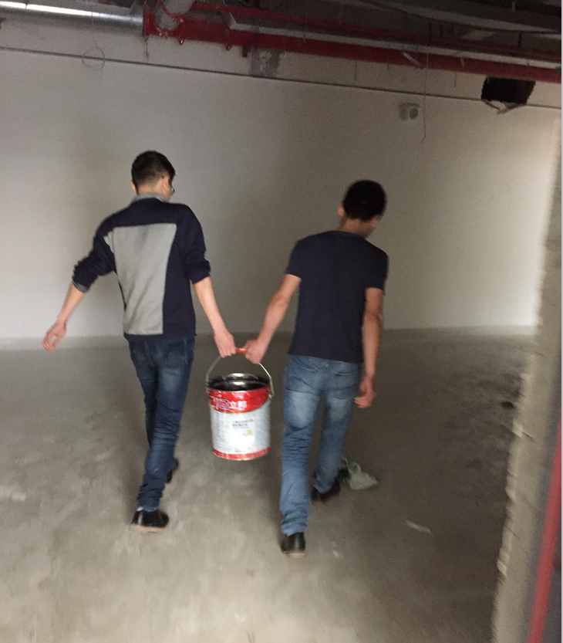
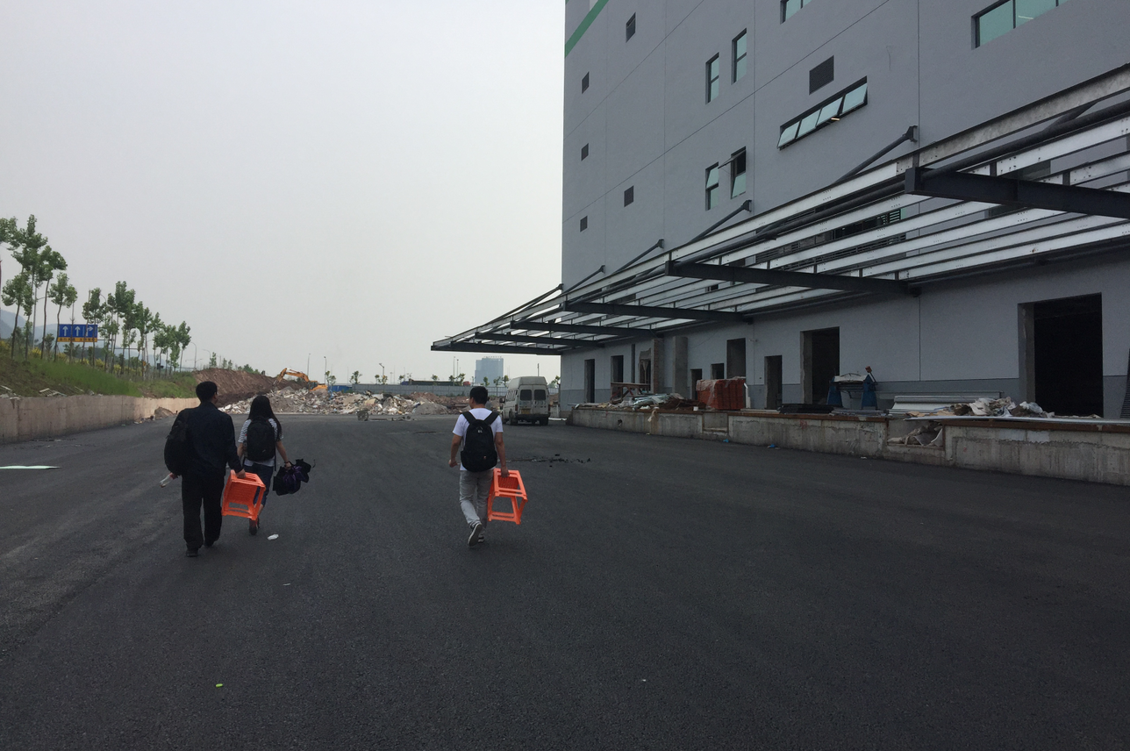
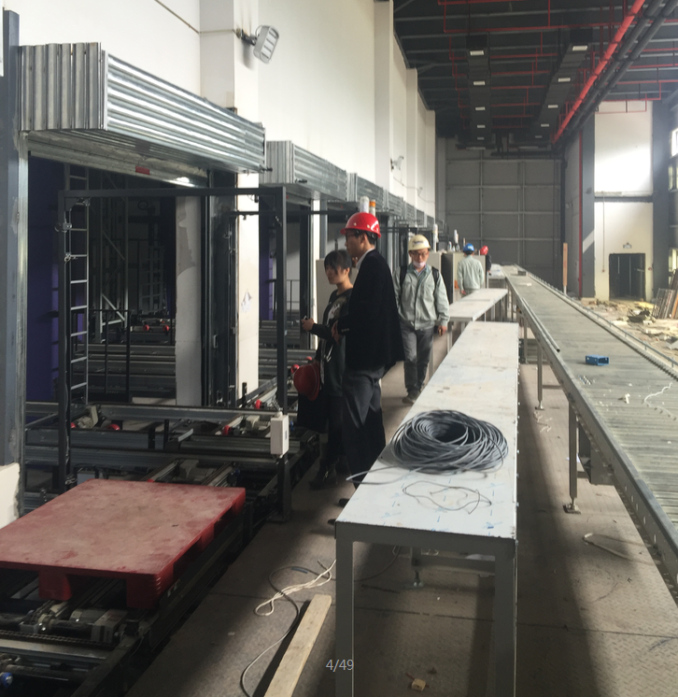

Slide 5
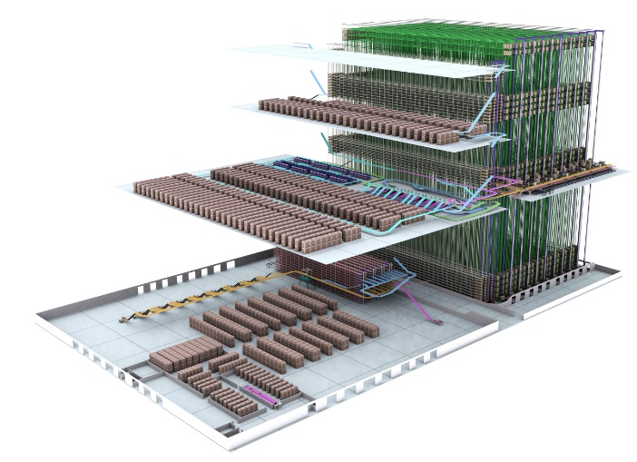
15600个托盘货位
18台拣选小车
14800个箱式货位
36000个DPS货位
40台自动小车
8640个缓存货位
12台大型堆垛机

Slide 6
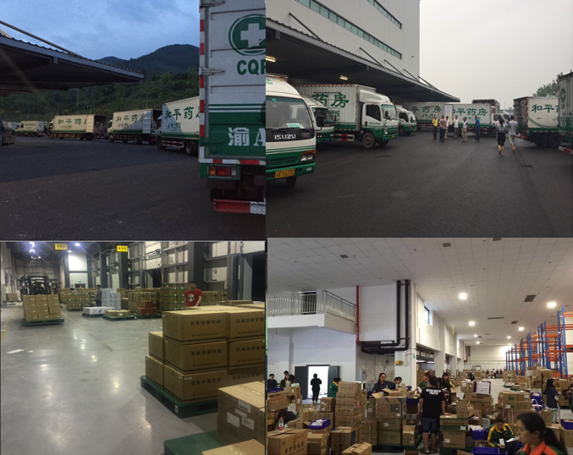


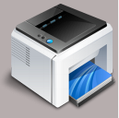


160余台电脑终端
140余把手持无线设备
96台打印机
覆盖200余个功能模块
库存操作2400万次
运行上线以来发生重大故障0次

Slide 7
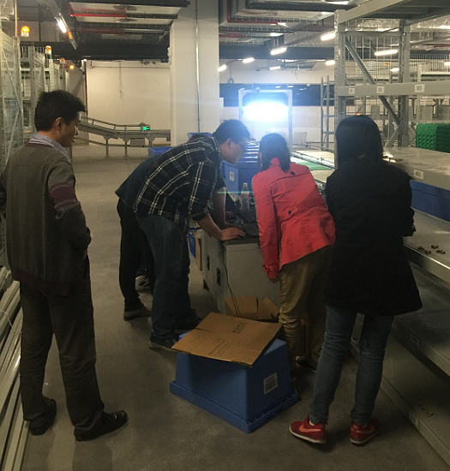
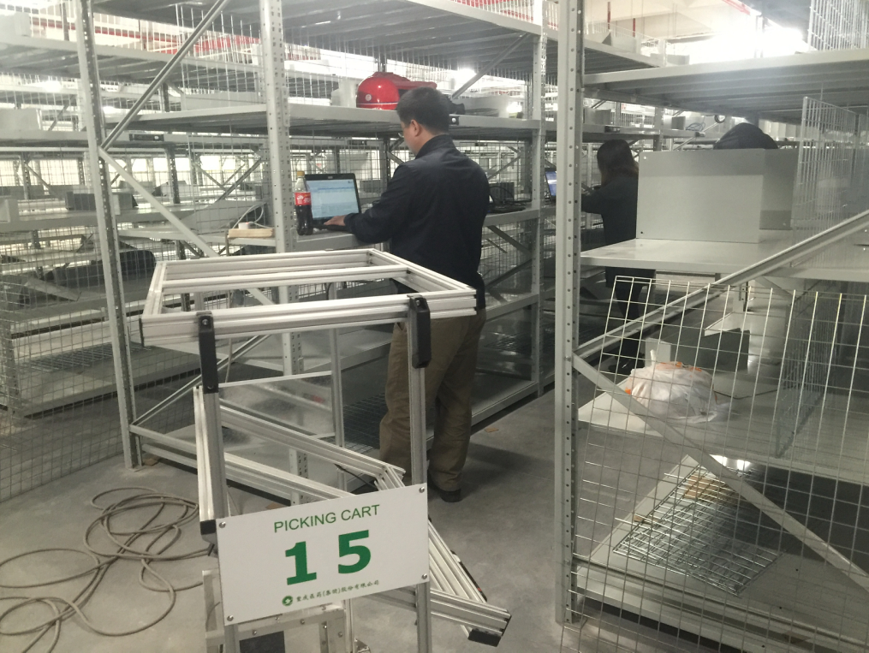
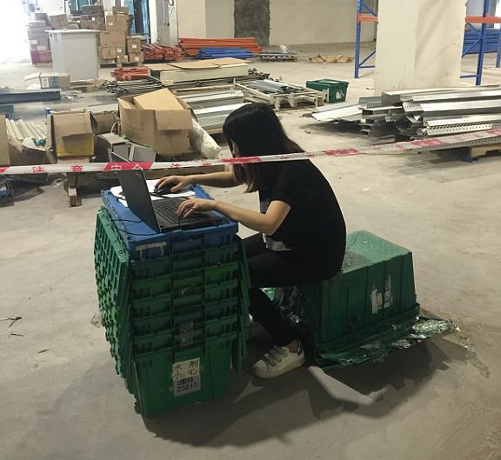
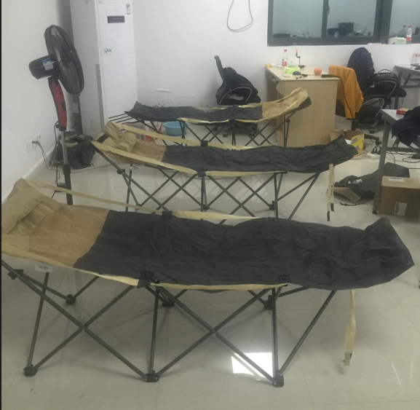
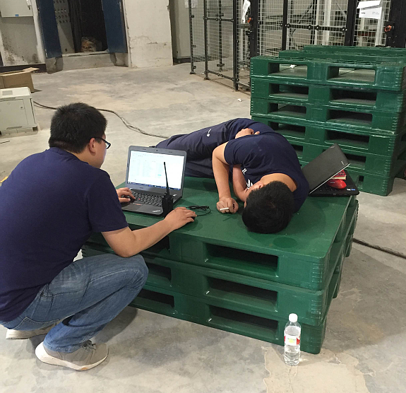
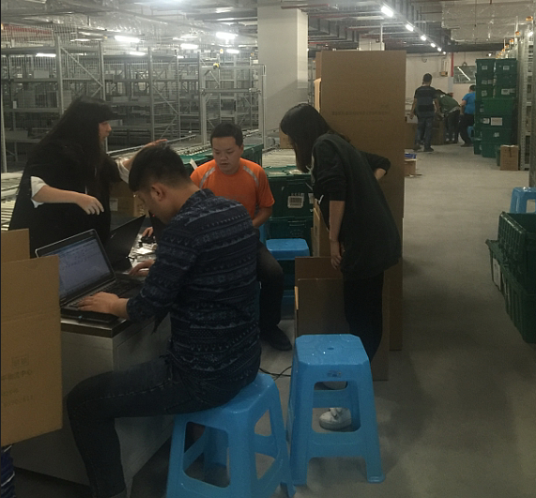
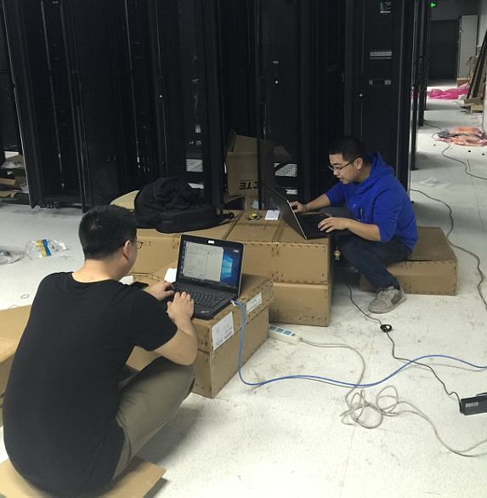
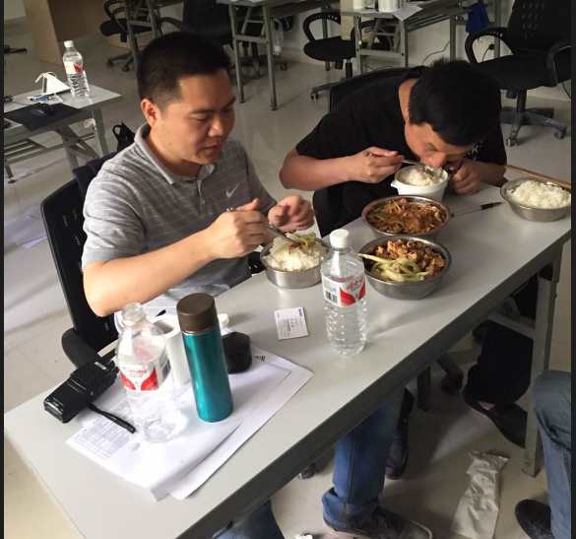
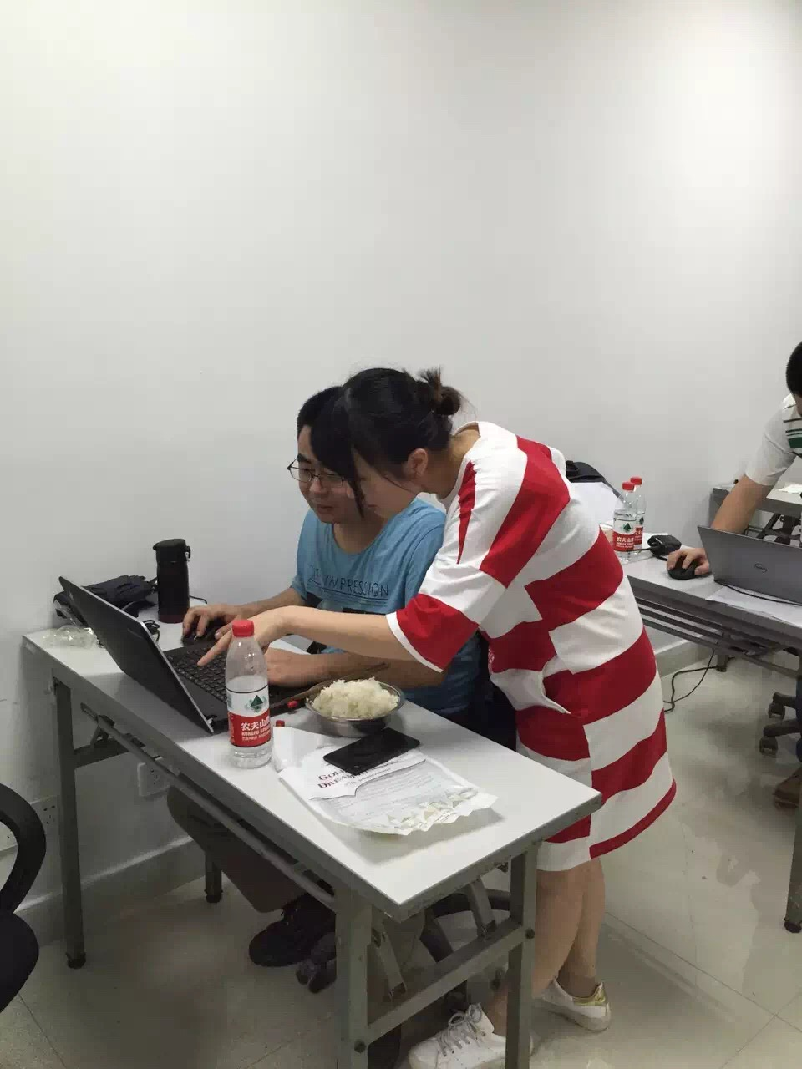
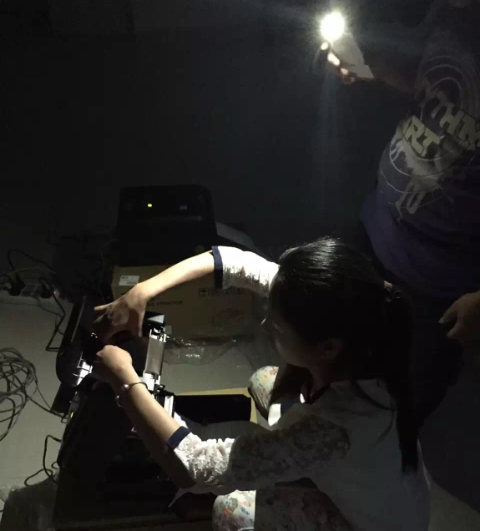
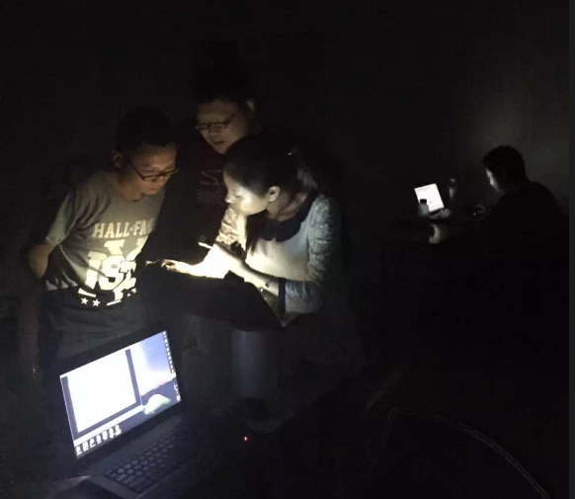
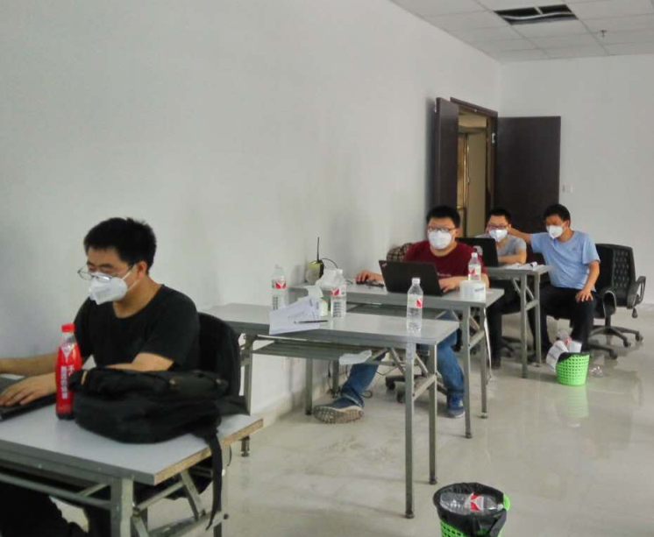
宝剑锋从磨砺出 梅花香自苦寒来

Slide 8
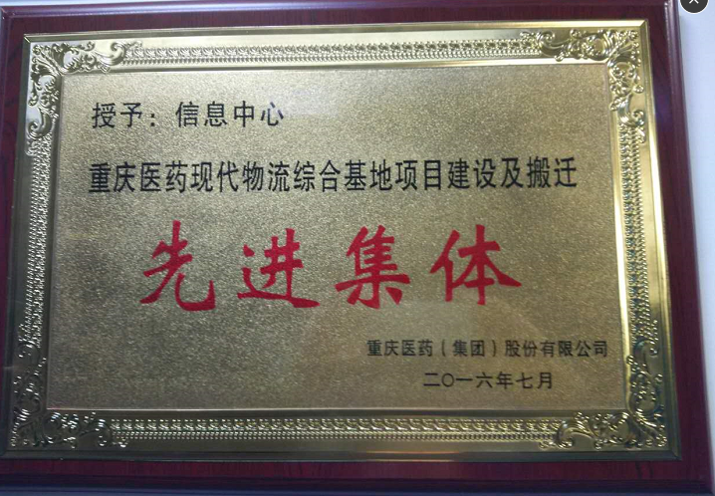
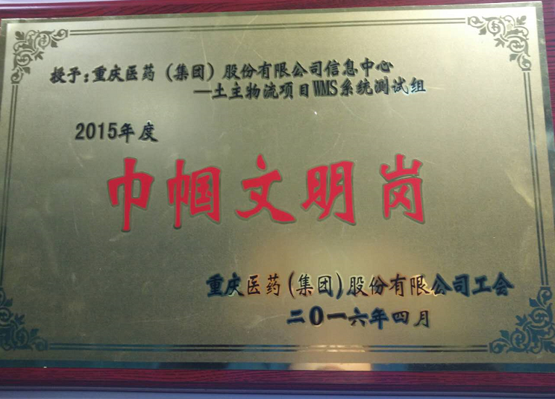
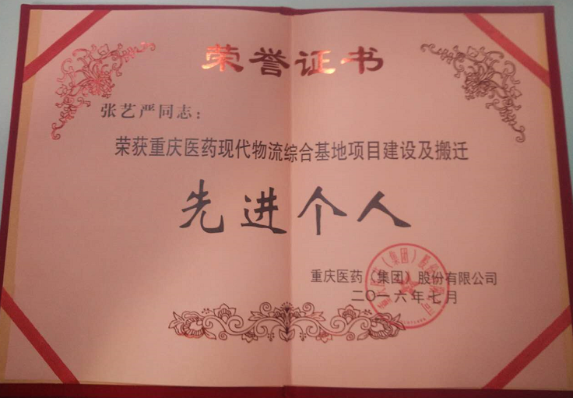

Slide 9
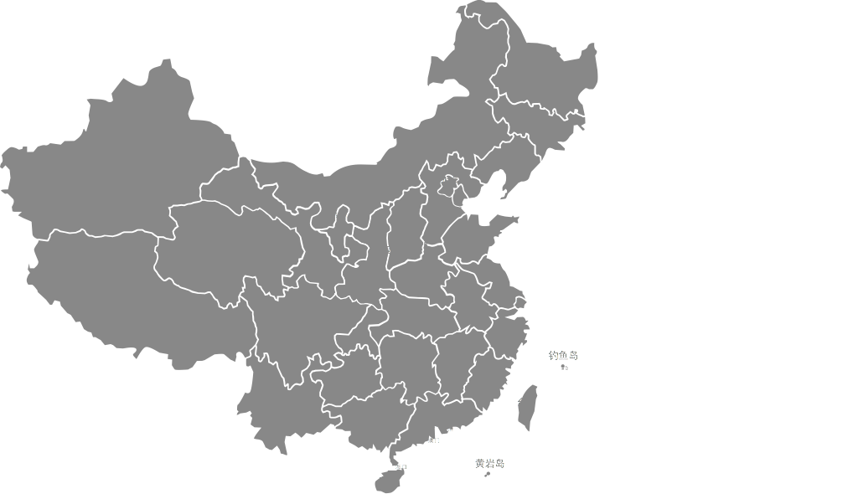
系统项目
1
贵州WMS系统于2016年10月1日上线
2
科渝WMS系统于2016年12月15日进入试运行阶段，准备上线
3
昆明WMS系统于2016年12月13日进入集成测试，准备上线

Slide 10
汇报提纲
02
定规划
第 二 章

Slide 11
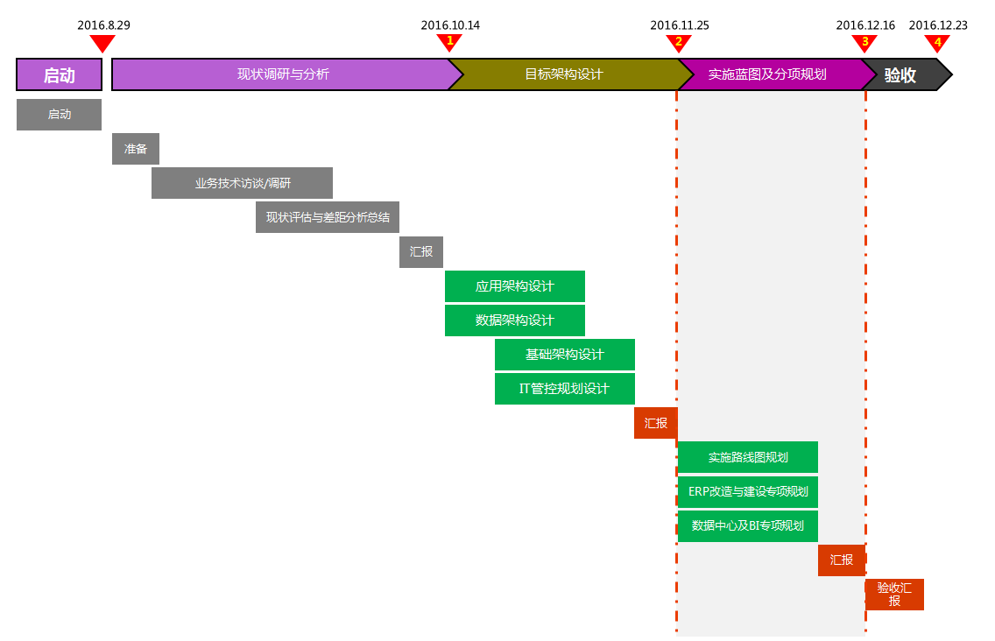

Slide 12
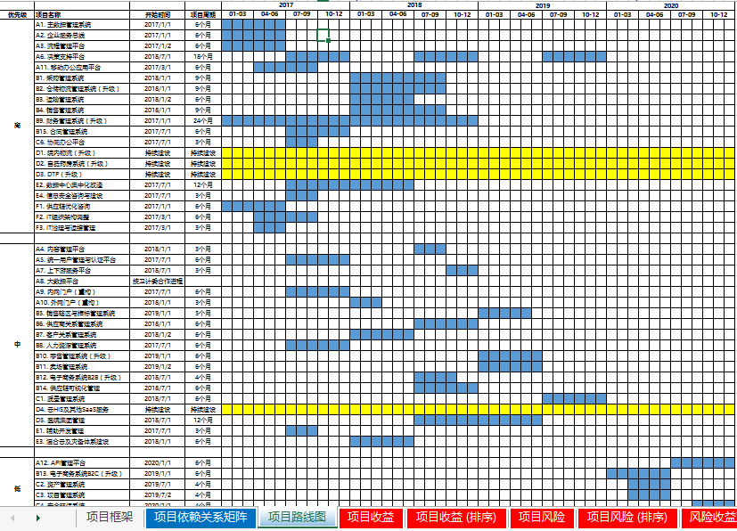
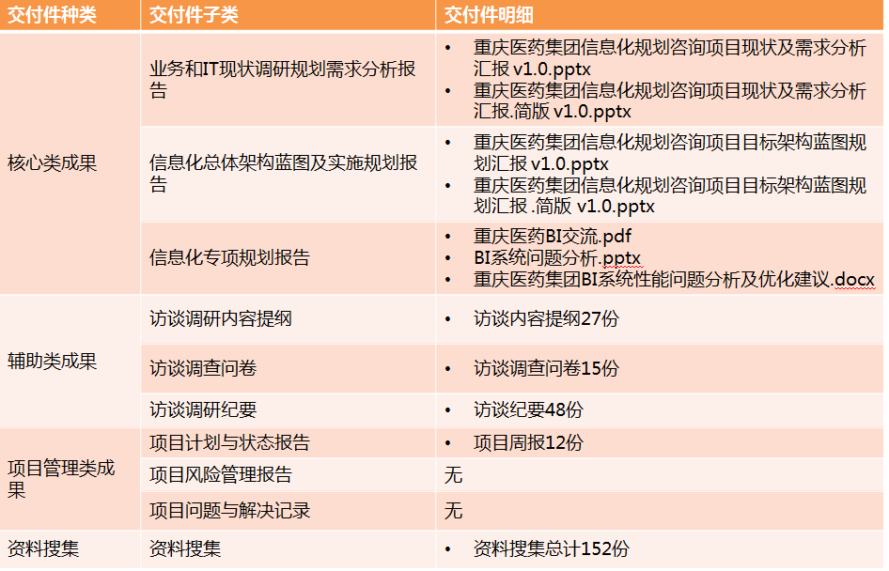

Slide 13
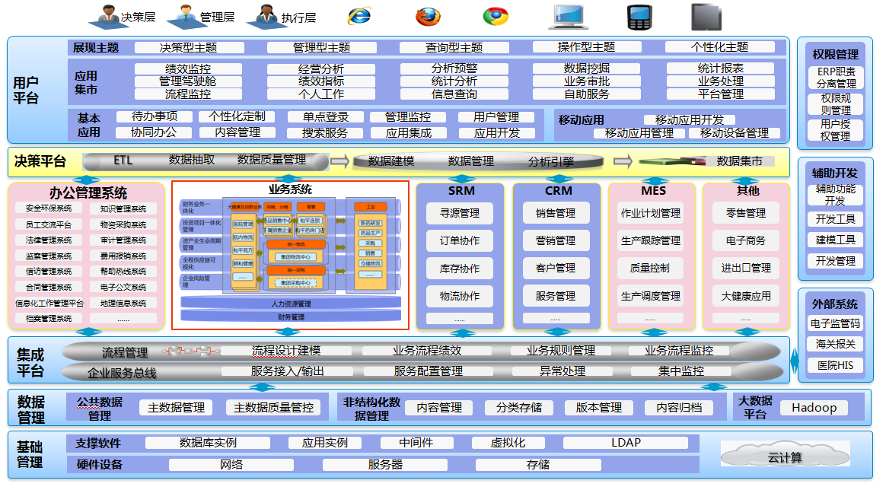

Slide 14
汇报提纲
03
第 三 章
展宏图

Slide 15
搭建集团信息化基础服务平台
点击添加文本
点击添加文本
构建移动化平台，展现信息化初步成果
点击添加文本
紧跟集团业务拓展，持续优化业务范围
点击添加文本

Slide 16

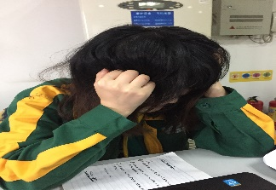
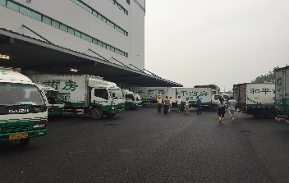
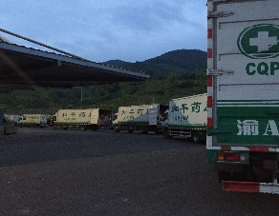
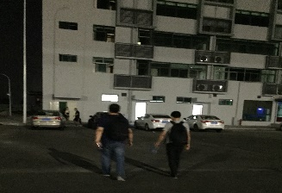
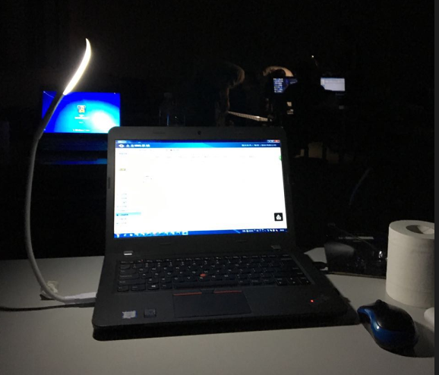
责任
人本
和谐
感恩
谢谢！
重庆医药（集团）股份有限公司 信息中心
Notes:
期望：
1、员工做任何事要有团队精神、大局意识、协作精神和服务精神。团队利益高于一切，工作不能搞自由主义。
2、员工做一个忠诚的人，忠诚于企业、忠诚于团队、忠诚于朋友、忠诚于家人。
3、团队在以后的工作中执行力更强，做到言必行，行必果。

